Slide 1
ΚΕΦΑΛΑΙΟ 7ο-Ο ΕΛΕΥΘΕΡΟΣ ΥΠΕΥΘΥΝΟΣ ΚΑΙ ΕΝΕΡΓΟΣ ΠΟΛΙΤΗΣ
7.6 Φορολογική συνείδηση

Slide 2
7.6 Φορολογικη συνειδηση 1/11
Άμεσοι φόροι
Το βάρος προσαρμόζεται στη φοροδοτική ικανότητα του καθενός
Έμμεσοι φόροι
Επιβάλλονται στα καταναλωτικά προϊόντα
Επιβάλλονται στο εισόδημα και στην περιουσία
Πλήττουν περισσότερο τα μικρότερα εισοδήματα

Slide 3
7.6 Φορολογικη συνειδηση
ΠΑΡΑΔΕΙΓΜΑ ΦΟΡΟΛΟΓΗΣΗΣ ΑΤΟΜΙΚΗΣ ΕΠΙΧΕΙΡΗΣΗΣ
Μικτά κέρδη |  | 20000
Ετήσιος φόρος |  | 4400
Προκαταβολή φόρου |  | 4400
Εισφορά αλληλεγγύης |  | 176
ΟΑΕΕ |  | 5300
Καθαρά κέρδη |  | 5724

Slide 4
7.6 Φορολογικη συνειδηση 2/11
Άρνηση
Απουσία φορολογικής συνείδησης
Απόκρυψη
εισοδημάτων και περιουσίας με σκοπό τη φοροδιαφυγή

Slide 5
7.6 Φορολογικη συνειδηση 3/11
Φοροδιαφυγή
Απόκρυψη εισοδημάτων
Πλαστές δαπάνες
Πλασματικές εταιρείες

Slide 6
7.6 Φορολογικη συνειδηση 4/11
Φορολογικός παράδεισος
Υπεράκτιες εταιρείες
Πλασματικές εταιρείες

Slide 7
7.6 Φορολογικη συνειδηση 5/11
Φοροδιαφυγή
Αντικοινωνική πράξη

Slide 8
7.6 Φορολογικη συνειδηση 6/11
Στόχος της φορολογίας
είναι η αναδιανομή του εισοδήματος
ώστε να μειωθούν οι κοινωνικές ανισότητες.

Slide 9
7.6 Φορολογικη συνειδηση 7/11
Φοροδιαφυγή
Στην Ελλάδα κινείται σε υψηλά επίπεδα.
Παρέμβαση της πολιτείας
Ώστε να παταχθεί το φαινόμενο και να δημιουργηθεί φορολογική συνείδηση.

Slide 10
7.6 Φορολογικη συνειδηση 8/11
Διαφθορά ως προς τη διαχείριση των δημοσίων εσόδων
Διαφάνεια ως προς τη διαχείριση των δημοσίων εσόδων

Slide 11
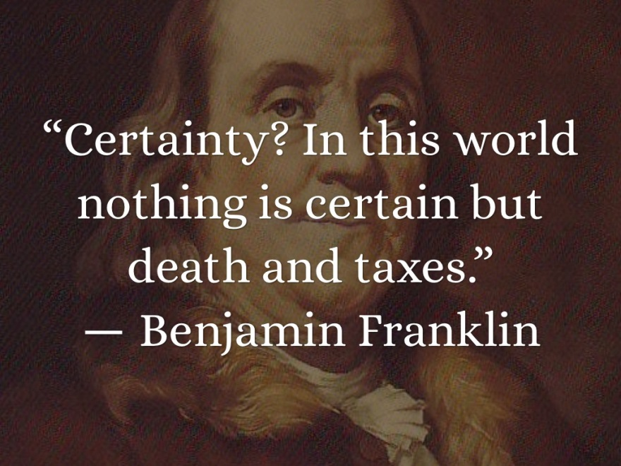
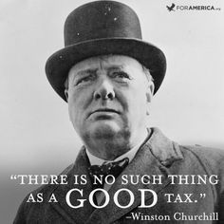
7.6 Φορολογικη συνειδηση 9/11

Slide 12
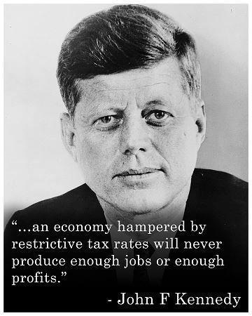
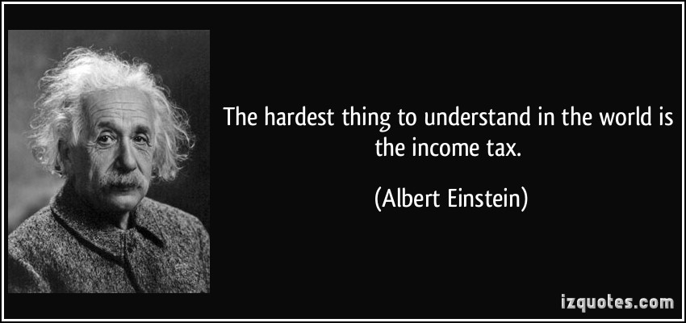
7.6 Φορολογικη συνειδηση 10/11

